Slide 1
Вищий навчальний заклад
МІНІСТЕРСТВО ОСВІТИ І НАУКИ УКРАЇНИ
ОДЕСЬКИЙ НАЦІОНАЛЬНИЙ УНІВЕРСИТЕТ імені І.І.Мечникова
Факультет математики, фізики та інформаційних технологій
Виконала: Кір’як А. В.
студентка І курсу
Керівник: Антоненко О.С.
Одеса – 2023

Slide 2
постановка задачі
Створення ієрархії класів на тему вищого навчального закладу.
Створити класи: «Людина» (ПІБ, вік), спадкоємці «Студент» (група, факультет, список оцінок за поточний курс), «Викладач» (додаткові поля: ступінь, предмет, який викладає), «Оцінка» (предмет, залік чи іспит, методи: оцінка за шкалою ECTS, оцінка словами: «відмінно», «добре» тощо).
Визначити метод – визначити стипендію студента за семестр (повернути підвищену, якщо все добре, і звичайну, якщо немає незадовільно або незалік і середня оцінка не нижча за «добре»).

Slide 3
Загальний алгоритм роботи програми
Даний код представляє собою університетську систему, яка має меню для роботи з викладачами та студентами.
Головне меню включає опції "Викладачі", "Студенти" і "Вихід". Користувач може обрати одну з цих опцій.
У меню "Викладачі" користувач може переглянути інформацію про всіх або одного викладачів, додати нового викладача або видалити існуючого.
У меню "Студенти" користувач може переглянути інформацію про одного чи всіх студентів, додати нового студента або видалити існуючого студента.
Програма працює у циклі, який триває доти, поки користувач не обере опцію "Вихід". Підменю для викладачів і студентів також працює у циклі, де користувач може обирати дії до тих пір, поки не обере опцію повернутися до головного меню.

Slide 4
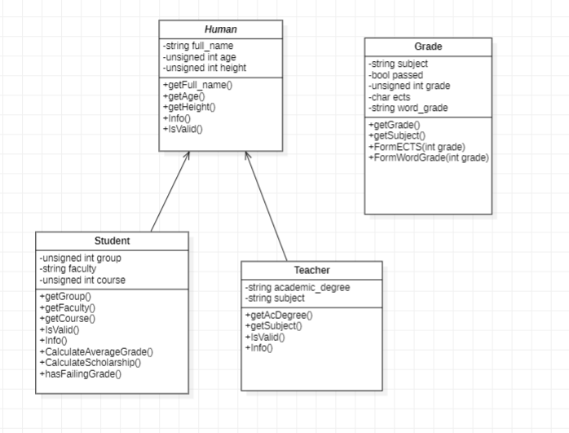
Діаграма класів проекту

Slide 5
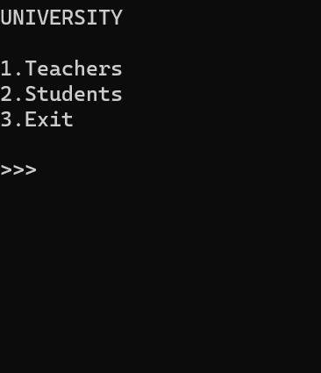
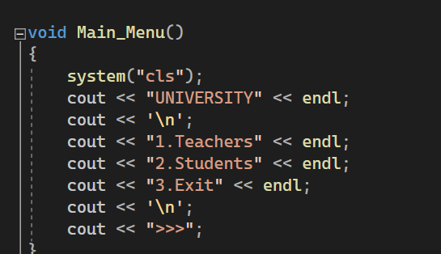
Головне меню
Що бачить користувач у косолі
Main_Menu()- відображає головне меню програми;

Slide 6
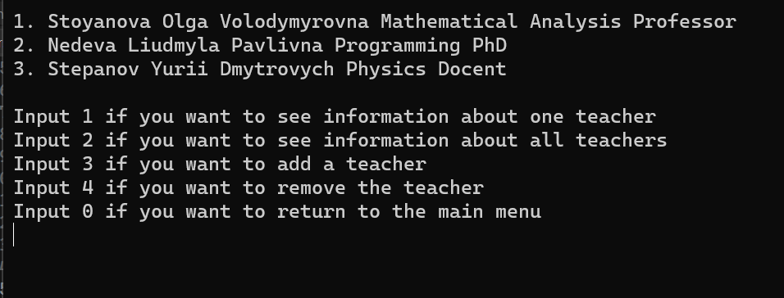
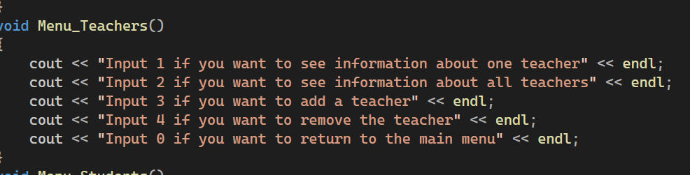
Меню викладачів
Після вибору необхідної опції «1», з’явиться меню викладачів:

Slide 7
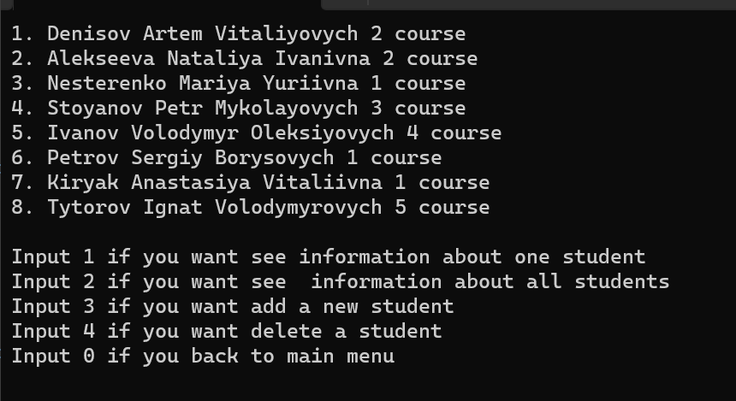
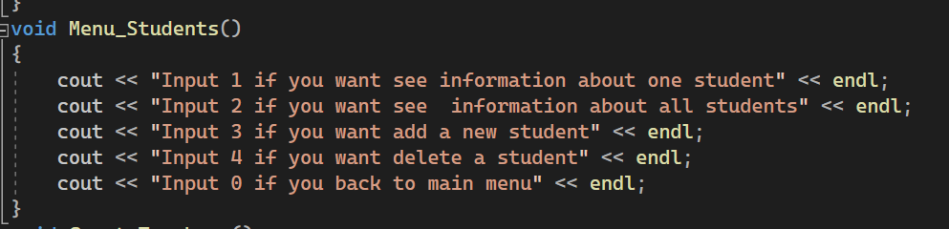
Меню студентів
Якщо обрати опцію «2», то аналогічно вийде меню для студентів

Slide 8
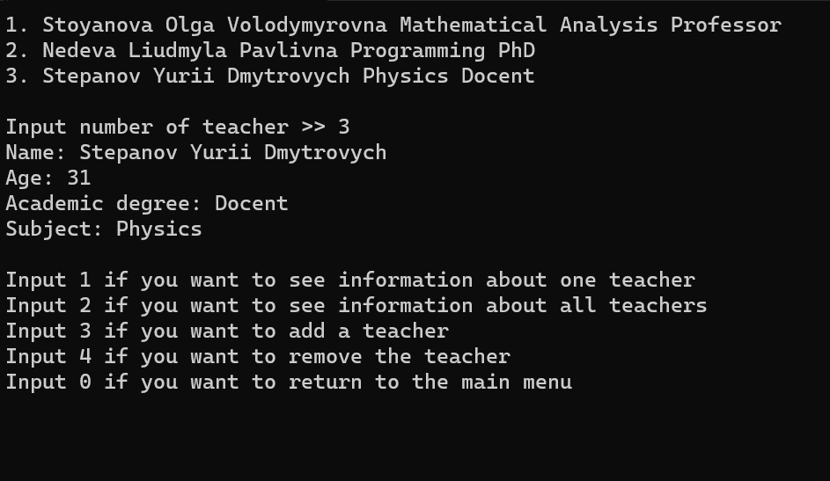
Підменю викладачів
Обравши необхідні опції, вийдуть список викладачів та підменю «Викладача»

Slide 9
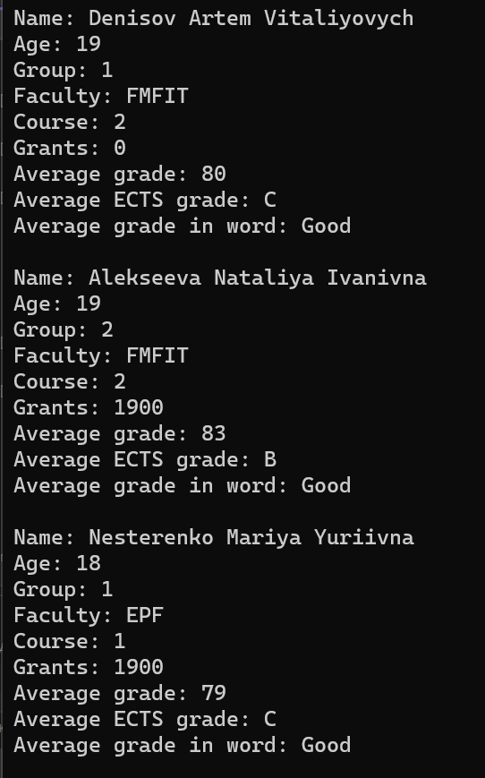
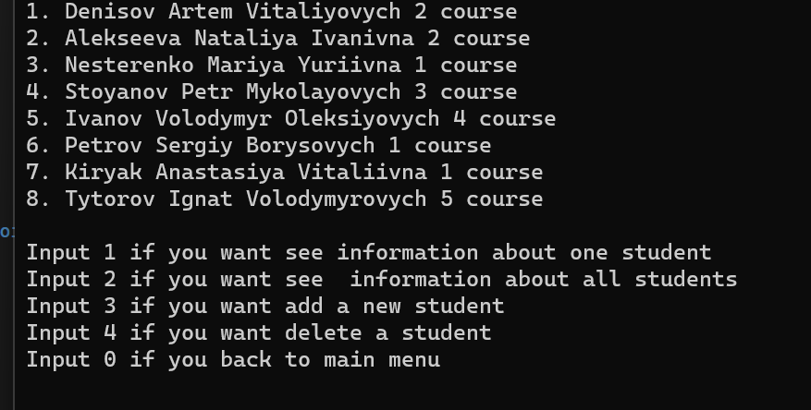
Підменю студентів
Для студентів аналогічно, тільки при повному списку він має більше прикладів

Slide 10
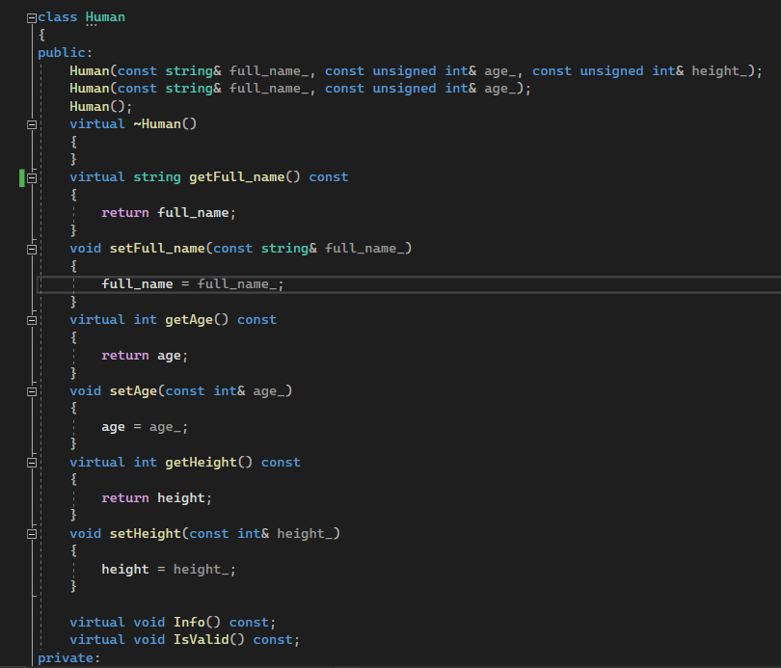
Клас human

Slide 11
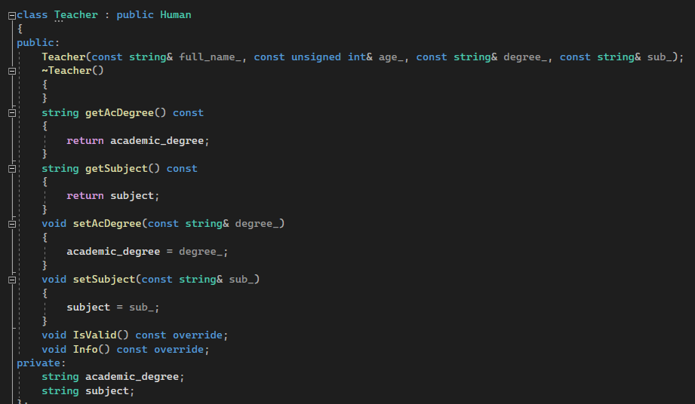
Клас teacher

Slide 12
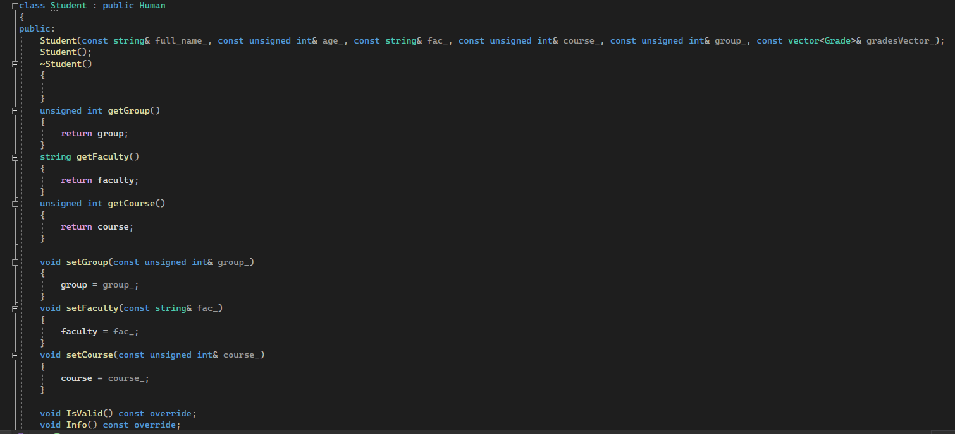
student

Slide 13
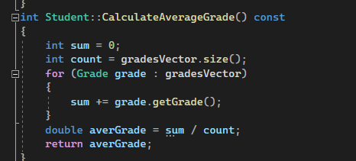
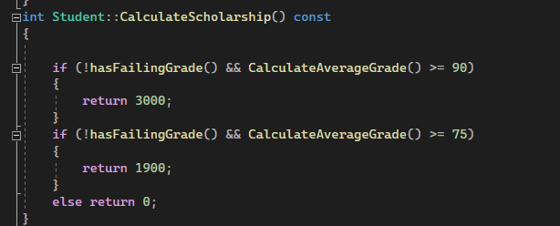
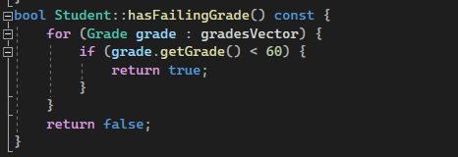
Функції класу student

Slide 14
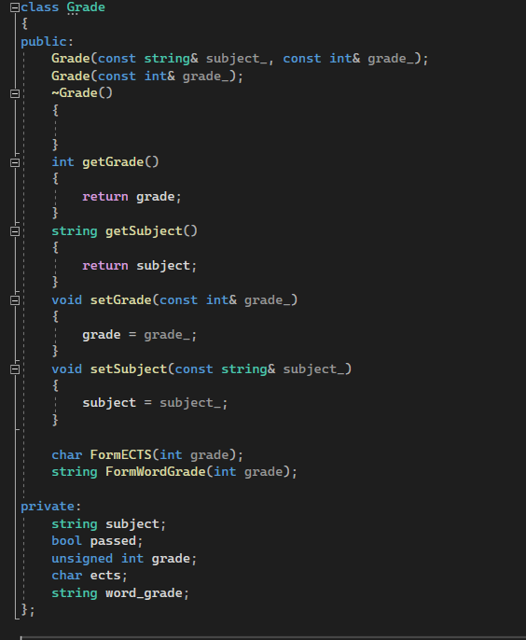
grade

Slide 15
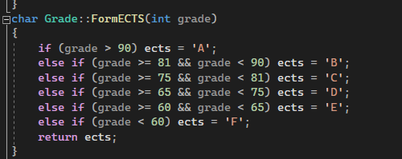
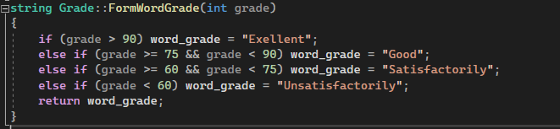
Клусу grade

Slide 16
Дякую за перегляд!

